Slide 1
ВОЗРАСТНЫЕ ОСОБЕННОСТИ РАЗВИТИЯ ДЕТЕЙ 5-6 ЛЕТ
МУНИЦИПАЛЬНОЕ БЮДЖЕТНОЕ
ДОШКОЛЬНОЕ ОБРАЗОВАТЕЛЬНОЕ УЧРЕЖДЕНИЕ
«ЦЕНТР РАЗВИТИЯ РЕБЕНКА — ДЕТСКИЙ САД № 28 «ОГОНЕК»
МАВРИНА И.Н. воспитатель высшей кв. категории
Бердск-2022

Slide 2
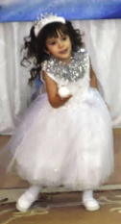
БАЗОВЫЙ ВОЗРАСТ ОЧЕНЬ ВАЖНЫЙ ВОЗРАСТ, КОГДА МЫ МОЖЕМ ПОНЯТЬ, КАКИМ БУДЕТ ЧЕЛОВЕК В БУДУЩЕМ
в ребенке закладываются многие личностные качества, формируется образ «Я», гендерная идентификация
ведущая потребность – потребность в общении и творческая активность
ведущая деятельность – игра
ведущая функция – воображение

Slide 3
БАЗОВЫЙ ВОЗРАСТ
Показатели | Возрастная группа 5-6 лет
Мышление | Наглядно-образное, начало формирования образно-схематического
Речь | Формирование планирующей функции речи
Произвольность познавательных процессов | Развитие целенаправленного запоминания
Физиологическая чувствительность | Уменьшение чувствительность к дискомфорту
Объект познания | Предметы и явления, непосредственно не воспринимаемые, нравственные нормы
Способ познания | Общение со взрослым, сверстником, самостоятельная деятельность, экспериментирование

Slide 4
БАЗОВЫЙ ВОЗРАСТ
Показатели | Возрастная группа 5-6 лет
Условия успешности | Собственный широкий кругозор, хорошо развитая речь
Форма общения | Внеситуативно – деловое + внеситуативно - личностное
Отношения со сверстниками | Углубление интереса как партнеру по играм, предпочтения в общении
Отношения со взрослыми | Источник информации, собеседник
Наличие конфликтов | Отсутствуют
Эмоции | Преобладание ровного оптимистического настроения
Игровая деятельность | Усложнение игровых замыслов; длительные игровые объединения

Slide 5
Возможности ребенка 5-6 лет:
РАЗВИТИЕ
ПОЗНАВАТЕЛЬНЫХ ПРОЦЕССОВ
запоминает 6-8 картинок в течение 1-2 минут
находит и объясняет несоответствия на рисунках
начинает осваивать социальные отношения и понимать подчиненность позиций в различных видах деятельности взрослых
может давать личностные характеристики своим сверстникам и взрослым
способен совершать преобразования объекта, указывать, в какой последовательности объекты вступят во взаимодействие
находит 5-6 отличий между предметами, выполнять задания по предложенному образцу, находит пары одинаковых предметов
составляет рассказ по предложенным картинкам, умеет заканчивать рассказ (придумывает конец)
разделяет предложенные предметы на 2 группы и находит для каждой группы общий признак
группирует объекты по признакам, которые могут изменяться
находит среди предложенных 4 предметов лишний, объясняет свой выбор
совершает операции логического сложения (объединения) и умножения (пересечения) классов
знает название текущего месяца, последовательность дней недели

Slide 6
Возможности ребенка 5-6 лет:
ФОРМИРОВАНИЕ ЭЛЕМЕНТАРНЫХ МАТЕМАТИЧЕСКИХ ПРЕДСТАВЛЕНИЙ
считает предметы в пределах 10, на основе действий со множествами
понимает и правильно отвечает на вопросы: Сколько? Который? Какой по счету?
различает и называет предметы круглой, квадратной, треугольной и прямоугольной формы
сравнивает предметы (по длине, ширине, высоте, толщине); проверяет точность определенным путем наложения или приложения
знает форму геометрических фигур: квадрат, прямоугольник, круг, треугольник, трапеция, ромб
делит круг, квадрат на две и четыре равные части
знает прямой и обратный порядок числового ряда
выражает местонахождение предмета по отношению к себе, к другим предметам

Slide 7
Возможности ребенка 5-6 лет:
ХУДОЖЕСТВЕННО-ЭСТЕТИЧЕСКОЕ РАЗВИТИЕ
ИЗОБРАЗИТЕЛЬНАЯ ДЕЯТЕЛЬНОСТЬ:
высокая продуктивность изо-деятельности
рисунки приобретают сюжетный характер
рисунок отражает гендерную принадлежность
изображение человека более детализировано и пропорционально
усвоение обобщенных способов изображения предметов одинаковой формы
знает основные цвета и их оттенки, промежуточные цветовые оттенки
анализируют условия, в которых протекает эта деятельность
применяет обобщенный способ обследования образца
заменяет детали постройки, в зависимости от имеющегося материала
конструктивная деятельность может осуществляться на основе схемы, по замыслу и по условиям
занимается конструированием в ходе совместной деятельности
осваивает способы конструирования: 1) от природного материала к художественному образу («достраивает» природный материал до целостного образа, дополняя его различными деталями); 2)от художественного образа к природному материалу (подбирает необходимый материал, чтобы воплотить образ)
КОНСТРУИРОВАНИЕ:

Slide 8
Возможности ребенка 5-6 лет:
РАЗВИТИЕ РЕЧИ
имеет достаточно богатый словарный запас
развивается словотворчество; составляет по образцу рассказ по сюжетной картине, по набору картинок
принимает участие в беседе, высказывает свое мнение
развивается связная речь; может пересказывать, рассказывать по картинке, передавая не только главное, но и детали
отличает побудительное предложение от повествовательного, восклицательное от вопросительного, умеет их использовать
формулирует и задает вопросы, строит рассуждения, спорит
правильно воспроизводит шипящие, свистящие и сонорные звуки
развиваются фонематический слух, интонационная выразительность речи при чтении стихов в сюжетно-ролевой игре и в повседневной жизни
ЧТЕНИЕ ХУДОЖЕСТВЕННОЙ ЛИТЕРАТУРЫ
знает стихотворения, считалки, загадки
называет жанр произведения
умеет драматизировать небольшие сказки, читать по ролям стихотворения
называет любимого детского автора, любимые сказки и рассказы

Slide 9
Возможности ребенка 5-6 лет:
НАВЫКИ ОБИХОДА
звонит по телефону
знает, как вдеть нитку в иголку, как пришить пуговицу
умеет вести себя за столом
самостоятельно чистит зубы, полощет рот после приема пищи
застегивает пуговицы, завязывает шнурки
знает, что значит быть опрятным, умеет следить за прической, ногтями и состоянием одежды
ФОРМИРОВАНИЕ ЦЕЛОСТНОЙ КАРТИНЫ МИРА
знает названия окружающих его предметов: мебель, посуда, одежда, бытовые и электроприборы, растений, животных, явлений природы, любимых мультфильмов, сказок, книжек, имена любимых героев
знает название родного города, страны, ее столицы
называет свое имя, фамилию, сколько ему лет, как зовут родителей, сколько им лет, где и кем они работают, номер телефона
знает, для чего нужен светофор, для чего нужен каждый цвет светофора, как и где можно переходить дорогу

Slide 10
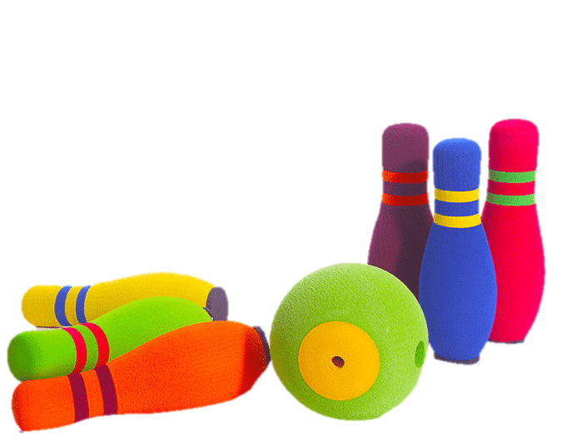
СПАСИБО ЗА ВНИМАНИЕ

